Slide 1
Числовая ось, сравнение чисел

Slide 2
Задача №1
Какое из следующих чисел заключено между числами и ?
1) 0,6 2) 0,7 3) 0,8 4) 0,9
Решение:
_ | 1 | 7 |  | 1 | 9
 |  | 0 |  | 0 | , | 8 | 9 | …
_ | 1 | 7 | 0
 | 1 | 5 | 2
 | _ | 1 | 8 | 0
 |  | 1 | 7 | 1
 |  |  |  | 9
_ | 1 | 3 |  | 1 | 4
 |  | 0 |  | 0 | , | 9 | 2 | …
_ | 1 | 3 | 0
 | 1 | 2 | 6
 |  | _ | 4 | 0
 |  |  | 2 | 8
 |  |  | 1 | 2
Ответ: 4.

Slide 3
Задача №2
Какое из данных чисел принадлежит промежутку [7; 8] ?
1) 2) 3) 4)

Slide 4
Задача №2
Какое из данных чисел принадлежит промежутку [7; 8] ?
1) 2) 3) 4)
Решение:
Ответ: 4.

Slide 5
Задача №3
На координатной прямой точки А, В, С и D соответствуют числам
0,0137; – 0,021; – 0,103 ; – 0,03. Какой точке соответствует – 0,03?
1) A 2) B 3) C 4) D

Slide 6
Задача №3
На координатной прямой точки А, В, С и D соответствуют числам
0,0137; – 0,021; – 0,103 ; – 0,03. Какой точке соответствует – 0,03?
1) A 2) B 3) C 4) D
Решение:
< 0,0137
< – 0,021 < 0,0137
– 0,103 < – 0,030 < – 0,021 < 0,0137
Ответ: 2.

Slide 7
Задача №4
На координатной прямой отмечены точки А, В, С и D.
Одна из них соответствует числу . Какая это точка?
1) точка А 2) точка В 3) точка С 4) точка D

Slide 8
Задача №4
На координатной прямой отмечены точки А, В, С и D.
Одна из них соответствует числу . Какая это точка?
1) точка А 2) точка В 3) точка С 4) точка D
Решение:
Ответ: 1.

Slide 9
Задача №5
Одно из чисел , , , отмечено на прямой точкой.
Какое это число?
1) 2) 3) 4)

Slide 10
Задача №5
Одно из чисел , , , отмечено на прямой точкой.
Какое это число?
1) 2) 3) 4)
Решение:
Ответ: 3.

Slide 11
Задача №6
На координатной прямой отмечены числа x, у, и z.
Какая из разностей x – у, у – z, z – x положительна ?
1) x – у 2) у – z 3) z – x 4) ни одна из них

Slide 12
Задача №6
На координатной прямой отмечены числа x, у, и z.
Какая из разностей x – у, у – z, z – x положительна ?
1) x – у 2) у – z 3) z – x 4) ни одна из них
Решение:
1) x < у x – у < 0 отрицательна
2) у > z у – z > 0 положительна
3) z < x z – x < 0 отрицательна
Ответ: 2.

Slide 13
Задача №7
На координатной прямой отмечено число а.
Какое из утверждений относительно этого числа является верным?
1) а – 8 > 0 2) 7 – а < 0 3) а – 3 > 0 4) 2 – а > 0

Slide 14
Задача №7
На координатной прямой отмечено число а.
Какое из утверждений относительно этого числа является верным?
1) а – 8 > 0 2) 7 – а < 0 3) а – 3 > 0 4) 2 – а > 0
Решение:
а = 4,5
1) 4,5 – 8 > 0 неверно
3) 4,5 – 3 > 0 верно
2) 7 – 4,5 < 0 неверно
4) 2 – 4,5 > 0 неверно
Ответ: 3.

Slide 15
Задача №8
Какому из данных промежутков принадлежит число ?
1) [0,1; 0,2] 2) [0,2; 0,3] 3) [0,3; 0,4] 4) [0,4; 0,5]

Slide 16
Задача №8
Какому из данных промежутков принадлежит число ?
1) [0,1; 0,2] 2) [0,2; 0,3] 3) [0,3; 0,4] 4) [0,4; 0,5]
Решение:
 | _ | 3 |  | 1 | 1
 |  | 0 |  | 0 | , | 2 | 7 | …
 | _ | 3 | 0
 |  | 2 | 2
 |  | _ | 8 | 0
 |  |  | 7 | 7
 |  |  |  | 3
Ответ: 2.

Slide 17
Задача №9
На координатной прямой отмечены числа а и b.
Какое из приведенных ниже утверждений неверно?
1) а + b > 0 2) а – b < 0 3) аb² < 0 4) аb > 0

Slide 18
Задача №9
На координатной прямой отмечены числа а и b.
Какое из приведенных ниже утверждений неверно?
1) а + b > 0 2) а – b < 0 3) аb² < 0 4) аb > 0
Решение:
а = – 1 b = 2
1) – 1 + 2 > 0 верно
3) – 1 ⋅ 2² < 0 верно
2) – 1 – 2 < 0 верно
4) – 1 ⋅ 2 > 0 неверно
Ответ: 4.

Slide 19
Задача №10
Какое из данных ниже чисел принадлежит отрезку [– 6; – 5] ?
1) 2) 3) 4)

Slide 20

Задача №10
Какое из данных ниже чисел принадлежит отрезку [– 6; – 5] ?
1) 2) 3) 4)
Решение:
– 6 < < – 5
Ответ: 3.

Slide 21
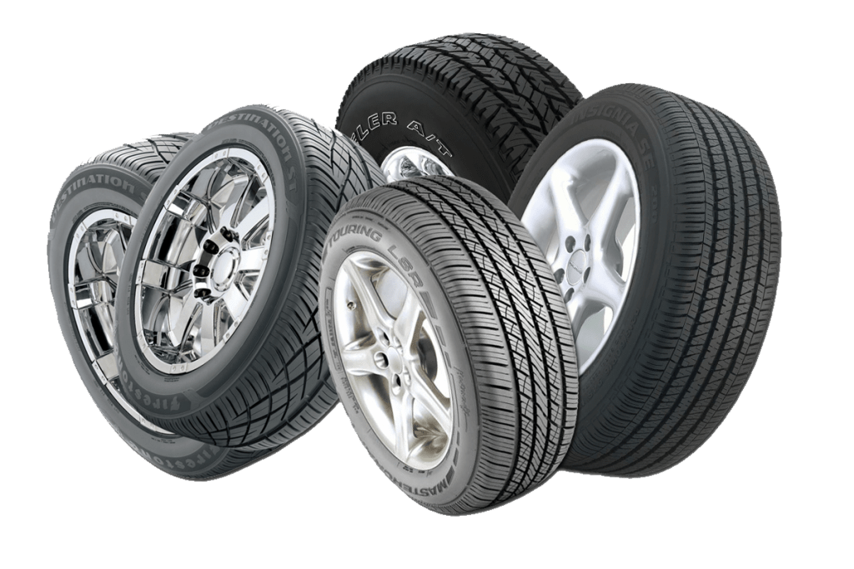
Маркировка автомобильных шин

Slide 22
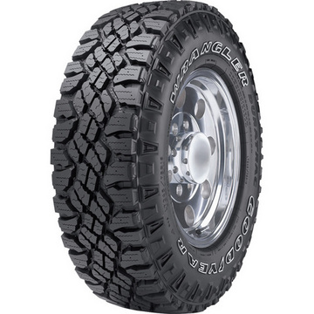
H
B – ширина протектора (ширина шины), в мм
Н – высота боковины, в % от ширины протектора
d
D
D – диаметр колеса, в мм
d – диаметр внутреннего отверстия в шине (диаметр диска), в дюймах
H
B

Slide 23
Для маркировки автомобильных шин применяется единая система обозначений. Первое число означает ширину В шины (ширину протектора) в миллиметрах (см. рисунок). Второе число — отношение высоты боковины Н к ширине шины В в процентах. Последующая буква указывает конструкцию шины. Например, буква R означает, что шина радиальная, то есть нити каркаса в боковине шины расположены вдоль радиусов колеса. На всех легковых автомобилях применяются шины радиальной конструкции. За обозначением типа конструкции шины идёт число, указывающее диаметр диска колеса в дюймах (в одном дюйме 25,4 мм). По сути, это диаметр d внутреннего отверстия в шине. Таким образом, общий диаметр колеса D легко найти, зная диаметр диска и высоту боковины. Возможны
дополнительные маркировки, означающие
допустимую нагрузку на шину, сезонность
использования, тип дорожного покрытия
и другие. Завод производит внедорожники
и устанавливает на них шины с
маркировкой 265/70 R17.
Завод допускает установку шин с
другими маркировками. В таблице
показаны разрешённые
размеры шин.

Slide 24
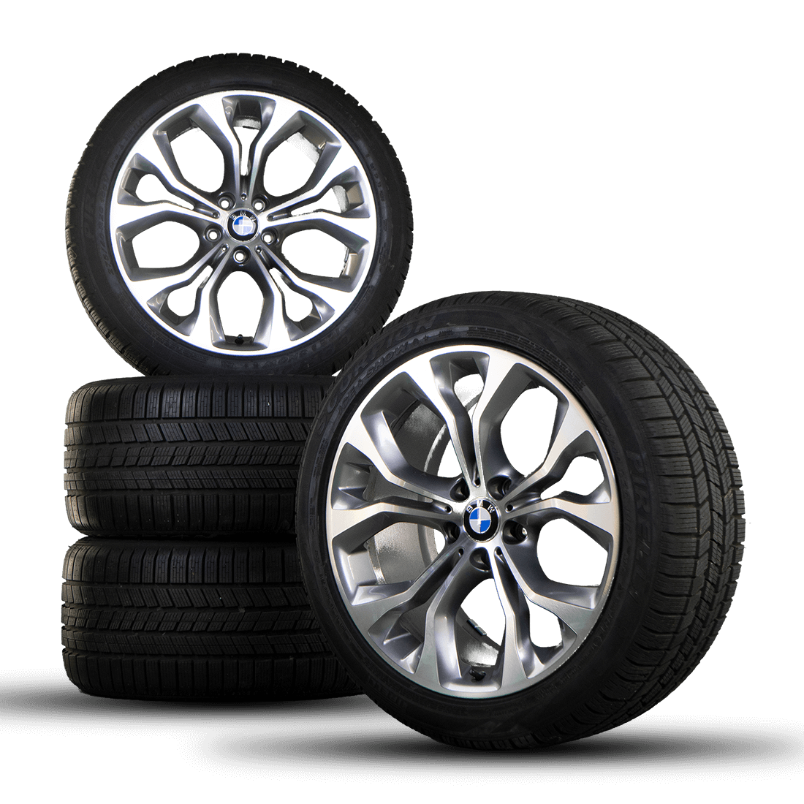
Диаметр диска
(дюймы)
 | 17 | 18 | 20
265 | 265/70 | 265/65 | -
275 | 275/70, 275/65 | 275/65, 275/60 | 275/55
285 | 285/65, 285/60 | 285/60 | 285/50
Ширина
шины (мм)

Slide 25
Прежде, чем решать задачи, давайте выпишем все величины и формулы, которые нам понадобятся, из условия задачи:
По условию шина с завода имеет маркировку 265/70 R17
В — ширина протектора, в мм, В = 265 мм
Н — высота боковины, при этом Н/В = 70% или Н = В×0,70
d — диаметр диска в дюймах, d = 17 дюймов, 1 дюйм = 25,4 мм
D — диаметр колеса, в мм, по можно понять, что
D = 2H + d
185,5
431,8
185,5
265

Slide 26
Задание 1.
Какой наименьшей ширины шины можно устанавливать на автомобиль, если диаметр диска равен 20 дюймов?
 | 17 | 18 | 20
265 | 265/70 | 265/65 | -
275 | 275/70, 275/65 | 275/65, 275/60 | 275/55
285 | 285/65, 285/60 | 285/60 | 285/50
Ширина
шины (мм)
Диаметр диска
(дюймы)
Ответ: 275

Slide 27
Задание 2
Найдите диаметр колеса автомобиля, выходящего с завода. Ответ дайте в миллиметрах.
Решение
1) Переведём значение d из дюймов в мм:
d = 17× 25,4 = 431,8 мм;
2) Найдём Н:
Н = В×0,70 = 265×0,7 = 185,5 мм;
3) Напоминаю, что D = 2H + d
Найдём D = 2×185,5 + 431,8 = 802,8 мм.
185,5
431,8
802,8
185,5
265
Ответ: 802,8

Slide 28
Задание 3
На сколько миллиметров увеличится диаметр колеса, если заменить шины, установленные на заводе, на шины 275/70 R17?
Решение
Это задание практически повторяет задание 2, опять нужно найти диаметр колеса D, но для шины 275/70 R17, а затем найти разницу между ним и диаметром колеса с завода (265/70 R17), найденным в задании 2.
1) Из задания 2: D = 802,8мм (шина с завода);
2) Новая шина отличается только шириной шины В = 275 мм, тогда рассчитаем Н = В×0,70 = 275×0,7 = 192,5 мм и D = 2H + d = 2×192,5 +431,8 = 816,8 мм;
3) Найдём на сколько увеличится диаметр колеса:
816,8 – 802,8 = 14 мм.
Ответ: 14

Slide 29
Задание 4
На сколько метров увеличится путь, пройденный автомобилем, когда колесо сделает 1000 оборотов, если заменить шины, установленные на заводе, шинами с маркировкой 275/70 R17? Округлите результат до целых.
Решение
В этом задании нужно чётко понять, что 1 оборот колеса — это длина окружности (колеса). Из курса геометрии мы знаем, что длина окружности вычисляется по формуле: С = 2πr, где r в нашей задаче — радиус колеса, при этом, надеюсь все понимают, что диаметр колеса D = 2r.
Тогда формула перепишется в следующем виде: С = Dπ — это и есть путь 1 оборота колеса, а если колесо сделает 1000 оборотов, путь автомобиля будет равен 1000× Dπ.
Итак, наша задача заключается в том, чтобы найти путь автомобиля, равный 1000 оборотам колеса с завода (265/70 R17) и 1000 оборотам колеса с маркировкой 275/70 R17, и сравнить их.

Slide 30
1) Для колеса с маркировкой 265/70 R17:
1000 × Dπ = 1000 ×802,8π = 802 800π (D = 802,8 мм — из задания 2)
2) Для колеса с маркировкой 275/70 R17:
1000 × Dπ = 1000 ×816,8π = 816 800π (D = 816,8 мм — из задания 3)
Не спешите умножать на значение π = 3,14, ещё успеется…
3) Их разница: 816 800π - 802 800π = 14000π.
Умножим на π:
14000π = 14000 ×3,14 = 43 960 мм.
Переведём в м: 43960 мм = 43,96 м.
В задаче требуется округлить до целых, итого 44 м.
Ответ: 44

Slide 31
Задание 5
Спидометр автомобиля, собранного на заводе, показывает скорость точно. На сколько процентов показания спидометра будут отличаться от реальной скорости, если заменить шины, установленные на заводе, шинами с маркировкой 275/70 R17? Округлите результат до десятых.
Решение
Решим эту задачу, как обычную задачу на проценты, будем снова использовать значения диаметров колёс, найденных в заданиях 2 и 3.

Slide 32
1) Пусть для автомобиля с колесом с завода (265/70 R17), D = 802,8 мм скорость составляет 100 %, а для автомобиля с колесом маркировки 275/70 R17 с
D = 816,8 мм скорость x %.
802,8 — 100 %
816,8 — x %
Составим и решим уравнение:
802,8х = 816,8×100
х = 101,74 (приближенно до сотых)
2) Найдём изменение скорости 101,74 – 100 = 1,74 %, результат округлим до десятых, получим 1,7 %.
Ответ: 1,7

Slide 33


